Slide 1
PROCEDIMIENTO PARA LIMPIEZA Y DESINFECCIÓN HOSPEDAJES CONTRA COVID 19

Slide 2
OBJETIVOS
Prevenir el riesgo de contagio por COVID-19 en las instalaciones de los hospedajes,.
Establecer los criterios técnicos y procedimientos de limpieza y desinfección para hospedajes contra COVID 19.

Slide 3
¿Que es la limpieza y desinfección
 | ¿QUE ES? | ¿CUAL ES SU FINALIDAD? | ¿COMO SE HACE? | ¿QUE SE UTILIZA?
LIMPIEZA | Remoción mecánica de materias extrañas | Disminuir la carga (número) de microorganismos a través del arrastre mecánico. | Mediante barrido húmedo, aspirado, lavado manual o mecánico | Se utiliza agua y detergente para este proceso.
DESINFECCION | Proceso químico que mata o erradica los microorganismos sin diferenciarlos (bacterias, virus y protozoos). | Garantiza la inhibición de la actividad bacteriana áreas y ambientes tratados | Mediante agentes químicos o métodos físicos | Se utiliza desinfectantes previa limpieza e higiene

Slide 4
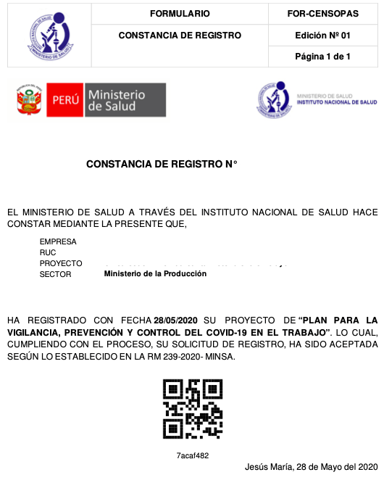
Requisitos de la empresa proveedora para DAN (desinfección de alto nivel):
Constancia de registro del Plan de vigilancia, prevención y control de la salud de los trabajadores con riesgo de exposición a COVID – 19 en SISCOVID-MINSA

Slide 5
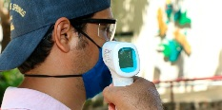
PROCEDIMIENTOS PROTOCOLIZADOS
Control sanitario del personal
LIMPIEZA Y Desinfección de hotel

Slide 6
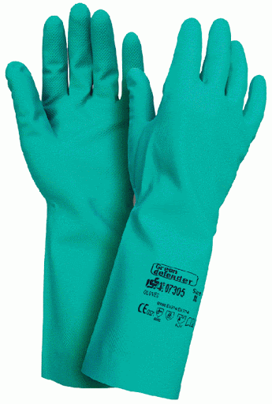
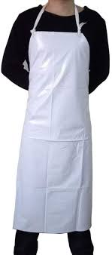
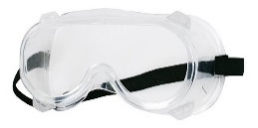
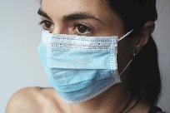
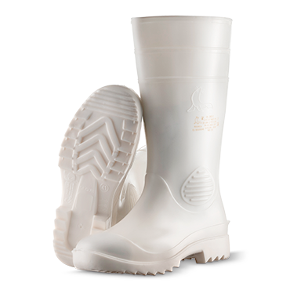
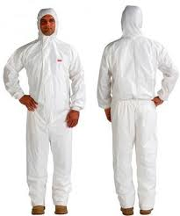
EQUIPOS DE PROTECCIÓN SEGÚN TIPO E LIMPIEZA
TIPO DE LIMPIEZA | EQUIPO DE PROTECCIÓN MÍNIMO
SUPERFICIAL | Mascarilla Quirúrgica Lentes de protección Guantes de protección biológica Mandil para protección de sustancias desinfectantes
PROFUNDA | Mascarilla Quirúrgica Lentes de protección Guantes de protección biológica Traje de protección biológica Botas

Slide 7
CONTROL SANITARIO DEL PERSONAL

Slide 8
Control sanitario del personal
El personal que realice actividades de desinfección deberá pasar el control diario de temperatura y monitoreo de signos y síntomas de COVID 19 (Tos, fiebre y disnea -falta de aire-, etc.) al iniciar y terminar la jornada de trabajo.
Los trabajadores que registren una temperatura mayor a 37.5°C o que presenten signos y síntomas de COVID 19 deben suspender temporalmente sus funciones y ser aislados en su domicilio, habitación o centros de aislamiento temporal establecidos por las autoridades locales. Se notificará a las autoridades correspondientes para las acciones establecidas.

Slide 9
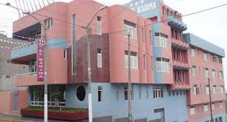
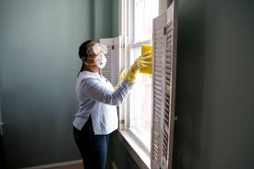
LIMPIEZA Y DESINFECCIÓN DE HOTELES

Slide 10
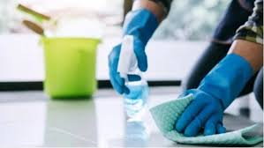
CON QUÉ REALIZAMOS LA LIMPIEZA Y DESINFECCION
.
Utilizar paños, agua, detergente, y desinfectantes de uso seguro y eficaz
La limpieza debe efectuarse con escoba o con un paño húmedo para quitar la suciedad sin levantar polvo.

Slide 11
Otras MEDIDAS
Debe contar con:
Un tacho negro con tapa y bolsa negra para la adecuada eliminación de residuos comunes (papel, plástico, cartón, empaques, etc.)
Un recipiente rojo con bolsa roja para el desecho de residuos peligrosos (pañuelos desechables, servilletas, mascarillas, guantes, gorro y cualquier otro elemento contaminante).
Durante la limpieza y desinfección mantener ventilada y señalizada el área.
Los recipientes deben ser con pedal.

Slide 12
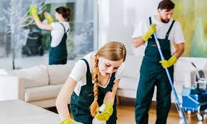
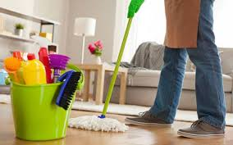
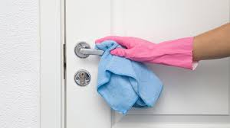
QUÉ limpiar y DESINFECTAR
CÓMO
Recepción o sala de espera
Limpiar y desinfectar las superficies de muebles, escritorios, manijas de puertas y barandas por lo menos dos veces al día, realizando como primera actividad el barrido y disminuir la cantidad de adornos en los muebles para simplificar la desinfección de superficies.

Slide 13
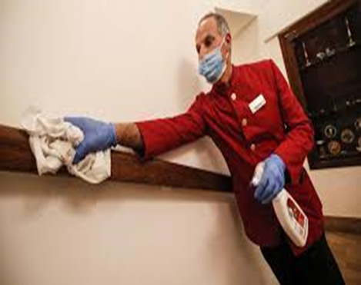
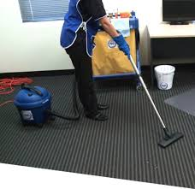
QUÉ DESINFECTAR
CÓMO
Escaleras y Pasadizos
Las escaleras deben estar libres para su tránsito, desinfectar las barandas y trapear los peldaños con solución desinfectante y procede a lavarte las manos una ves que termines.
Mantener libre y despejado todos los pasillos del alojamiento para permitir un libre tránsito. Desinfectar todas las paredes y pisos de los pasillos con solución desinfectante.

Slide 14
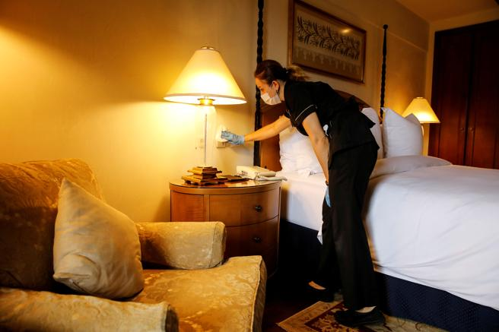
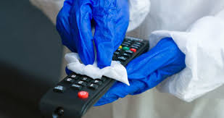
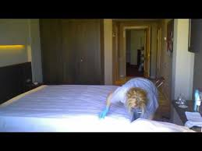
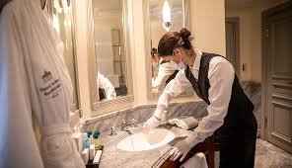
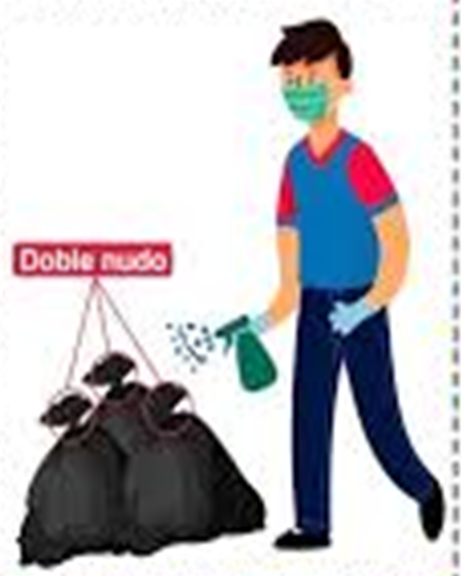
QUÉ DESINFECTAR
CÓMO
Habitaciones
Realizar la limpieza y desinfección, utilizando el método adecuado para la habitación, ventilar las habitaciones, los accesorios, el baño, el piso y toda superficie, y dejar acondicionado para su uso.
Trasladar las sábanas y toallas usadas y los residuos a sus zonas correspondientes para su respectivo proceso, utilizando bolsas aislantes limpias y desinfectadas.

Slide 15
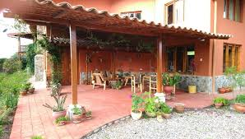
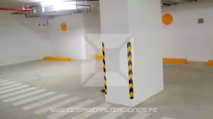
OTRAS RECOMENDACIONES……..
Jardinería
Playa de Estacionamiento
Fumigar los jardines para evitar la propagación del plagas e insectos. El ingreso para mantenimiento de los jardines será según el horario establecido, con el fin de evitar tránsito por esta zona.
Usar la señalética
Realizar la limpieza y desinfección del área

Slide 16
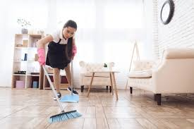
¿Qué utilizar?
Detergentes
Desinfectantes (hipoclorito de Sodio(lejía)
Amonio Cuaternario, otros
Se debe tomar las medidas de seguridad respectivas con los equipos mecánicos o eléctricos, para evitar cualquier incidente.
La desinfección deberá efectuarse con soluciones desinfectantes

Slide 17
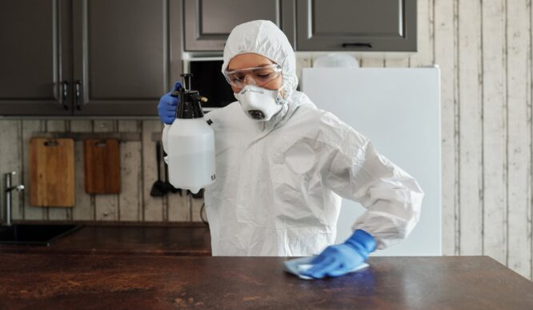
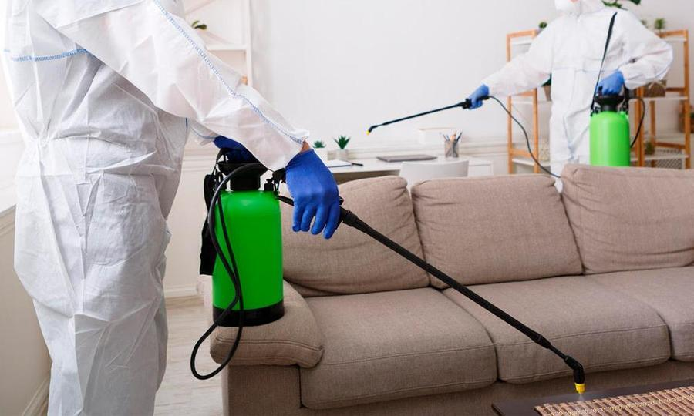
DILUCIONES A CONSIDERAR

Slide 18
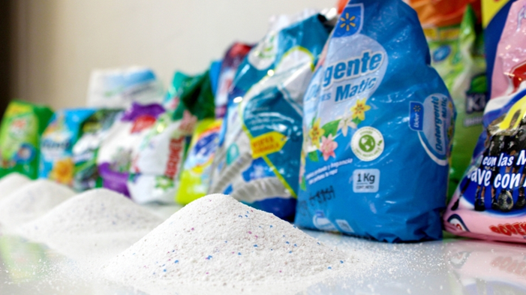
Diluciones a considerar para realizar limpieza
SUPERFICIE A LAVAR O LIMPIAR | INSUMOS | DOSIFICACIÓN
Lavado de pisos, paredes, lavaderos, mesas de trabajo, mesas y equipos. | Detergente a granel | Diluir 200 gr de detergente a granel en 20 litros de agua
Utensilios de cocina, cubertería, vajilla, cristalería y accesorios de bar. | Detergente liquido | Diluir 150 ml de detergente líquido en 20 litros de agua
Lavado de secadores o paños de cocina | Detergente a granel | Diluir 300 gr de detergente en 15 litros de agua

Slide 19
Diluciones a considerar con el principio activo amonio cuaternario
SUPERFICIE A DESINFECTAR | INSUMO | CONCENTRACIÓN | DOSIFICACIÓN
Ropa y zapatos | Amonio cuaternario 10% | 500 ppm | Diluir 5 ml de amonio cuaternario en 1 litro de agua
Pisos, paredes, cortinas y canaletas, mayólicas y acero y tachos de basura | Amonio cuaternario 10% | 1000 ppm | Diluir 10 ml de amonio cuaternario por cada litro de agua potable
Mesas y equipos | Amonio cuaternario 10% | 200 ppm | Diluir 2 ml de amonio cuaternario en 1 litro de agua
Escobas, jaladores y tachos | Amonio cuaternario 10% | 500 ppm | Diluir 5 ml de amonio cuaternario en 1 litro de agua
Utensilios de producción | Amonio cuaternario 10% | 200 ppm | Diluir 2 ml de amonio cuaternario en 1 litro de agua

Slide 20
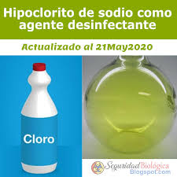
Diluciones con Cloro
SUPERFICIE A DESINFECTAR | INSUMO | CONCENTRACION | DOSIFICACIÓN
Equipos (artefactos) | Cloro 8% | 200ppm | Diluir 50 ml de cloro en 20 litro de agua
Mesas lavables, mesas, sillas de madera, y otros accesorios de madera y metal. Escobas, jaladores, tachos | Cloro 8% | 300 ppm | Diluir 75 ml de cloro en 20 litro de agua
Utensilios de producción (ollas, cucharon, tablas de picar, etc.) | Cloro 8% | 200 ppm | Diluir 50 ml de cloro en 20 litro de agua
Utensilios de limpieza (secadores, escobas, etc.) | Cloro 8% | 300 ppm | Diluir 75 ml de cloro en 20 litro de agua
Botas y mandiles de plástico | Cloro 8% | 200 ppm | Diluir 50 ml de cloro en 20 litro de agua
Inodoro/urinarios | Cloro 8% | 300 ppm | Diluir 75 ml de cloro en 20 litro de agua
Transporte | Cloro 8% | 300 ppm | Diluir 75 ml de cloro en 20 litro de agua
Tanque de agua | Cloro 8% | 300 ppm | Diluir 75 ml de cloro en 20 litro de agua

